Slide 1
南投縣特教資源中心
測驗工具借用系統

Slide 2

請用老師個人帳號登入

Slide 3
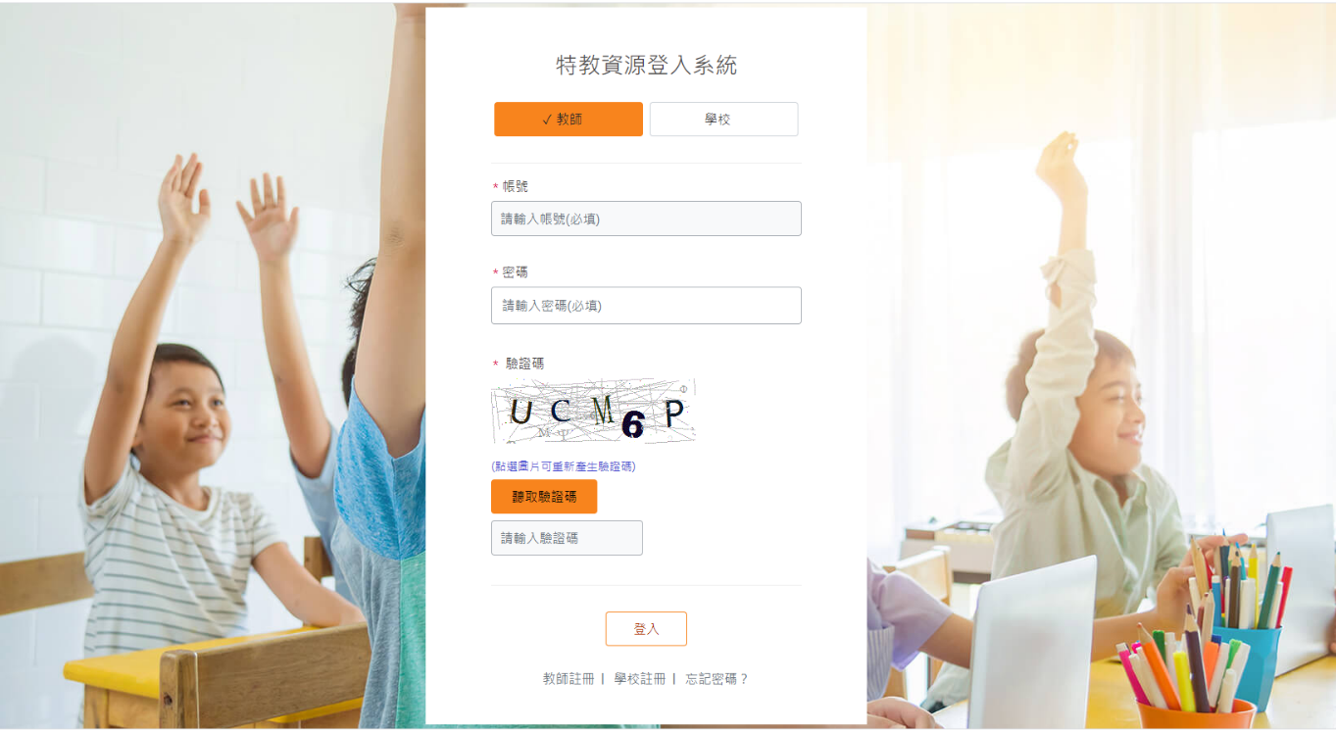
輸入登入資訊
Notes:
加入如何申請帳號的說明

Slide 4

輸入登入資訊
須上傳教師證或聘書
若註冊帳號有問題，
請洽中心承辦佳君老師
若第一次使用，
請先註冊帳號，
註冊完需等待審核
Notes:
加入如何申請帳號的說明

Slide 5
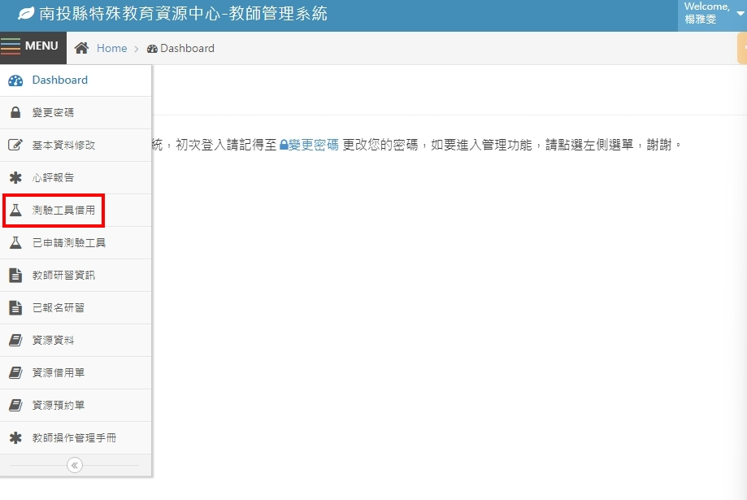
點選左方 測驗工具借用

Slide 6
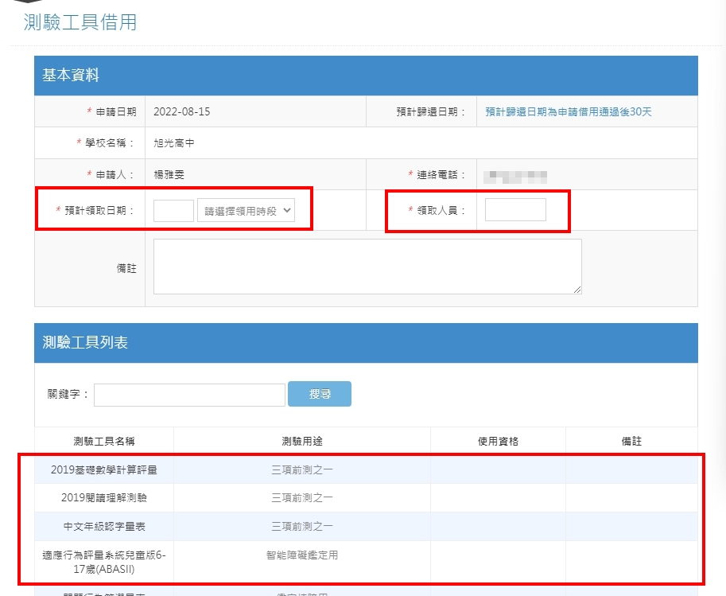
填寫領取日期與人員
Notes:
提示工具名稱可以點進去，裡面會有更多工具可以選擇

Slide 7
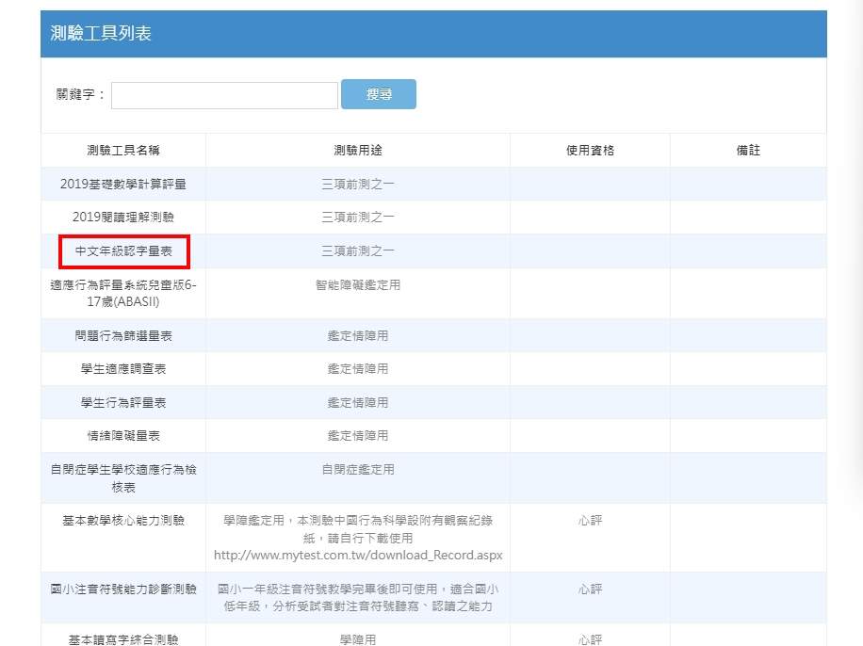
從列表點選要借用的工具

Slide 8
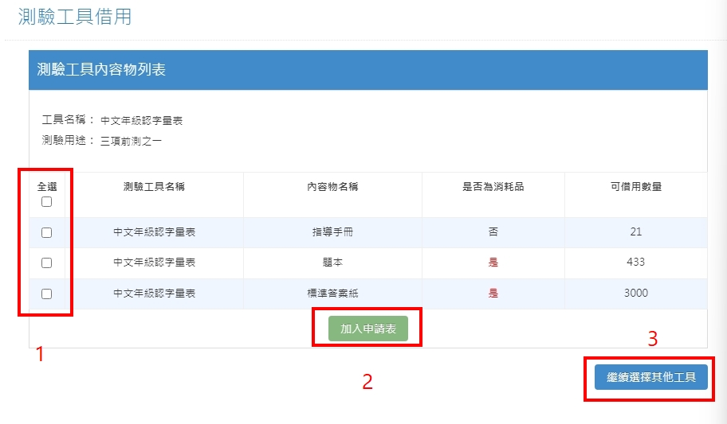
確認借用之項目

Slide 9
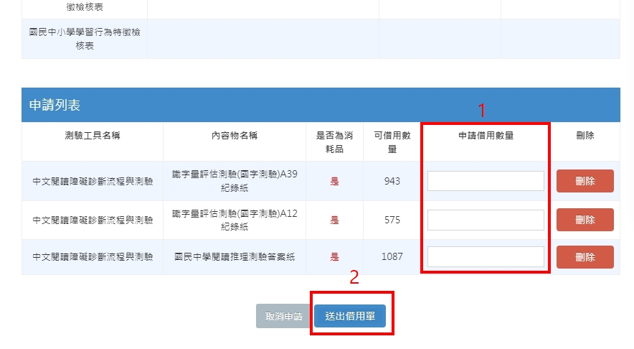
在最下面填寫個別工具借用數量
全部工具借完後，再按送出

Slide 10
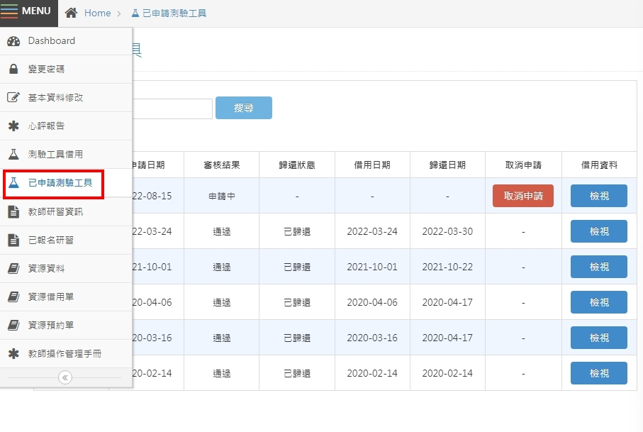
可至「已申請測驗工具」查詢審核狀態

Slide 11
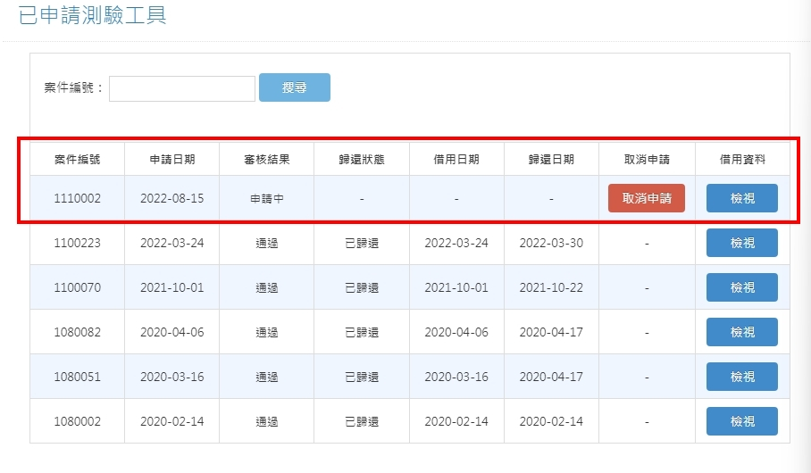
尚未審核前，可取消申請

Slide 12
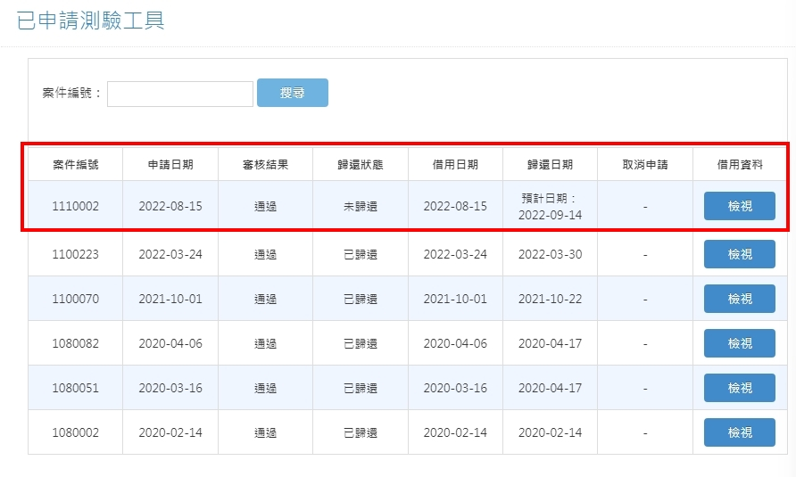
審核通過後，再次登入

Slide 13
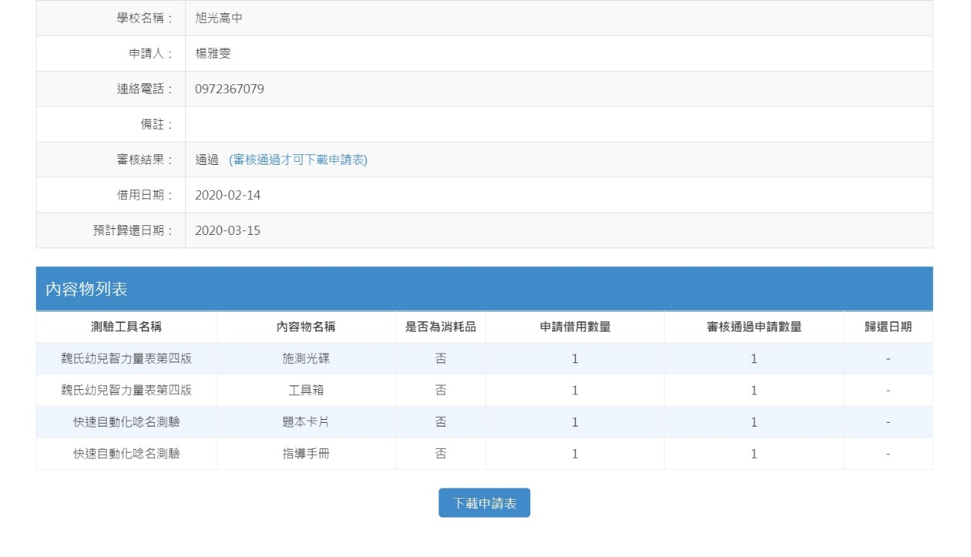
下載申請表並列印

Slide 14
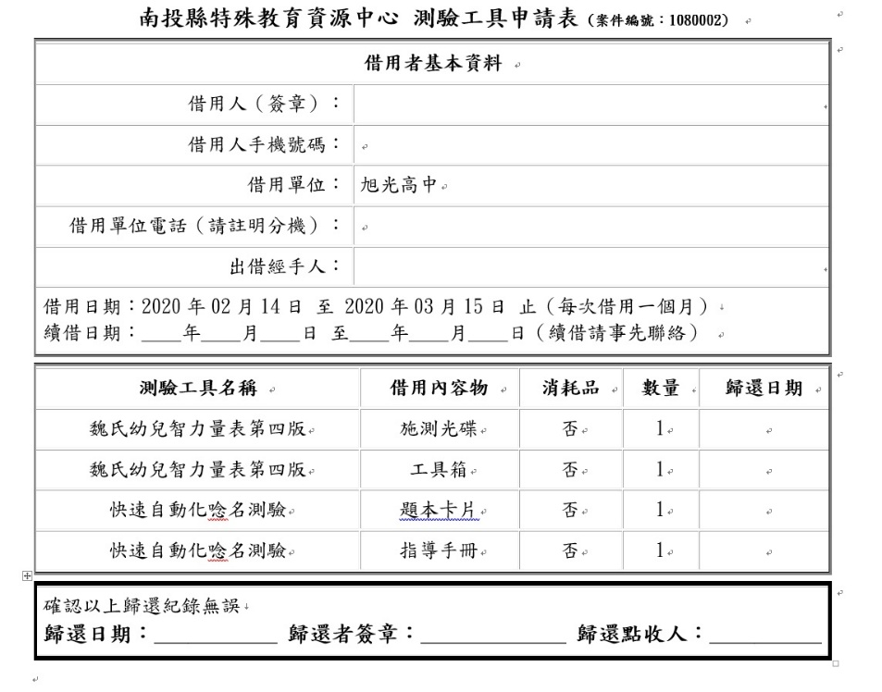
印出此表並至中心領取

Slide 15
借用流程簡要說明
上網填寫借用單
等待單據審核通過
攜帶借用單至中心領取工具
超過三個工作天未審核，請來電洽詢承辦人，049-2562609，呂汶庭老師

Slide 16
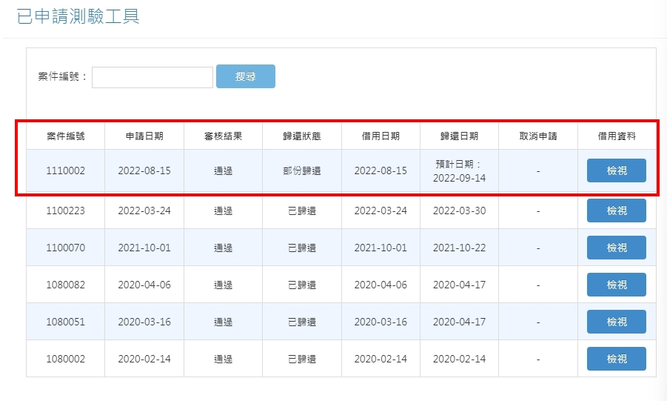
歸還後，請確認歸還狀態

